Slide 1
任意视角和任意曲线坐标系下的 流体力学控制方程形式的 详细推导过程
BIG组会，2016.01.13，蒙民伟科技楼北楼 N408
The Detailed Derivation of the General Form of Fluid Equations
in the Arbitrary Lagrangian-Eulerian View
and Arbitray Coordinate System
解 青
xieq10@126.com

Slide 2
主要内容
原始动机
主要目标及基本思路
物理图景
张量基础
详细推导过程

Slide 3
原始动机
Part I
《张量分析》
《流体力学》
《 Computational Fluid Dynamics 》

Slide 4
原始动机
《张量分析》课本
带着明确的目的（疑惑）去学习
“大三”就开始看，一直没看懂。。。所以很纠结
《流体力学》课本
对“输运公式”的推导缺乏细节，不严谨
“描述”方式
欧拉(Euler)描述方法，拉格朗日(Lagrange)描述方法
任意“欧拉——拉格朗日”描述方法
“要透彻地了解一个东西，一定要首先透彻地去描述它”
实际上叫：“ Reynolds Transport Theorem ”
https://en.wikipedia.org/wiki/Reynolds_transport_theorem

Slide 5
原始动机
CFD
实用的结构化的网格都是基于曲线坐标系的
数学上所谓的“守恒律”( Conservation Law )
在曲线系下流体力学基本方程是否还能写成如下“紧凑”形式
动网格、动边界
ALE ( Arbitrary Lagrangian-Eulerian )
刚体自由飞、网格运动和变形
有限体积CFD
空间离散 => 通量格式（ Roe, Rotated-Roe, AUSM Series )
最一般的形式（ 所有教材都只给出正交笛卡尔系下的结果，没用！）
很多几何量的信息要考虑

Slide 6
主要目标及基本思路
Part II
三大定律（质量、动量、能量）
张量分析基础（经典定理、公式）
观察问题的角度（思想观念）

Slide 7
主要目标及基本思路
首先，介绍“描述法”
“视角”来回转换下的基本物理图景
“映射”是核心思想（或手段）
其次，“张量”的基础思想
“基矢量”（协变、逆变，时间导数）
给出 Gauss Integral Theorem （ 高斯积分定律 ）
或者称为 Divergence Theorem
严谨地证明 “ Reynolds Transport Theorem ”
基本微分关系（ 涉及梯度算子的简单运算 ）
逆变基矢量的几何含义

Slide 8
主要目标及基本思路
然后，最终形式的详细推导
Lagrange 描述 + “三大定律” => 基本数学表述
基本数学表述 => Euler 描述
基本数学表述 => 任意曲线系中的任意视角下的描述
几乎顺藤摸瓜~再加一点点灵感 and 意外

Slide 9
基本物理图景
Part III
怎么描述流动？

Slide 10
基本物理图景
Lagrange 描述法 vs Euler 描述法
ALE 描述
拉格朗日
核心问题：
如何用数学语言揭示这三种描述的本质？
欧拉
共性是什么？

Slide 11
基本物理图景
整合前述“三种”描述方式的数学手段
“映射 ”关系！
三个“ Domain ”（ 坐标 + 基矢量 = 坐标系 ）
Material Domain => “物质”区域
Spatial Domain => “空间”区域
Reference Domain => “参考”区域
Donea J, Huerta A, Ponthot J P, et al. Arbitrary lagrangian–eulerian methods[J]. Encyclopedia of computational mechanics, 2004.
相互映射！

Slide 12
基本物理图景
注：
不需再使用记号
三个速度
“流体微团”的运动速度
“视点”的运动速度
“流体微团”相对于“视点”的运动速度
代表“参考”区域中的点
代表“物质”区域中的点
限制“映射关系”

Slide 13
张量基础
Part IV
基矢量（协变、逆变）
Divergence Theorem（一行）
Reynolds Transport Theorem（三行）
Basic Differential Relations
逆变基矢量的几何意义

Slide 14
张量基础
基矢量
三维正交笛卡尔(惯性)坐标系下的基矢量
曲线(惯性)坐标系的自然基矢量
WHY ? => 逆变基矢量
协变基矢量
坐标：
逆变基矢量
该基矢量不随任何其它参量（时间及其它坐标）变化
认为是永远恒定的
坐标：
协变基矢量
逆变基矢量
注：
两个坐标系之间的关系
通过二者的
基矢量之间的关系来确定
矢量是“同一个空间”中的
实体，用不同的基矢量描述
就代表不同坐标系中
观察到的结果（分量）

Slide 15
张量基础
基矢量（ 在对应坐标系中 ）的时间导数
视点运动速度
梯度、散度、旋度的表达式

Slide 16
张量基础
Jacobian （ 雅各比行列式 ）及其时间导数
回忆《多元微积分》
多重积分的
坐标转换
要用到：

Slide 17
张量基础
Theorems
Gauss Integral Theorem ( Divergence Theorem )
Reynolds Transport Theorem
根据《张量分析》课程（ 殷雅俊 老师讲授 ）
三维平坦空间中的广义高斯定理：
为微元面积矢量
为任意张量
梯度算子 Nabla
包含：内积、外积和并积
本质(或作用)：将区域内部的体积分化为区域边界的面积分

Slide 18
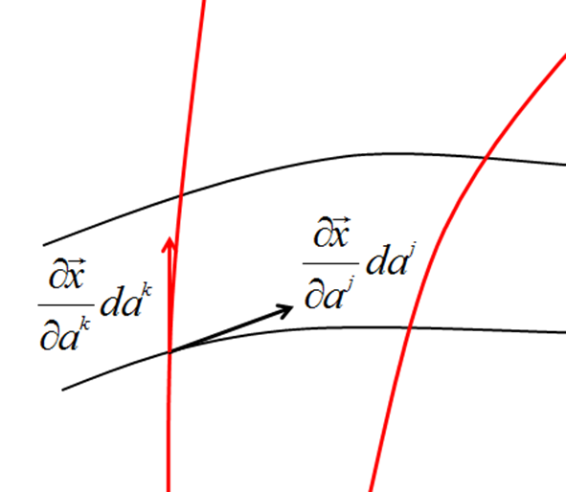
张量基础
基本微分关系
矢量
二阶张量
逆变基矢量的几何意义
就是：单位面积矢量

Slide 19
详细推导过程
Part V
三大基本定律（质量、动量、能量）
基本数学描述（ Lagrange 描述）
Euler 描述
ALE 描述
Final Form

Slide 20
详细推导过程
三大定律
质量守恒
动量定律
能量守恒
质量体总质量不变
质量体总的动量变化率（合外力）
总的体积力
总的表面力
质量体总能量的变化率
体积力功率
表面力功率
体积热源
边界热传导
注：
方程完全是从“Material Domain”的视角下写出来的
所以，后面只需要把上面的各个方程转化到需要的“视角”下即可！

Slide 21
详细推导过程
Euler 视角（ Spatial Domain ) 下的方程形式
理解为： Reference Domain = Spatial Domain
本质：
于是乎~：

Slide 22
详细推导过程
Euler 视角（ Spatial Domain ) 下的方程形式
非常注意：
此时，“视角”和“坐标系”是“匹配”的！
“紧凑”形式

Slide 23
详细推导过程
ALE 视角（ Arbitrary Reference Domain ) 下的方程形式
似乎~没法？改写成“紧凑”形式
“视角”和“坐标系”不统一！

Slide 24
详细推导过程
ALE 视角（ Arbitrary Reference Domain ) 下的方程形式
紧凑？

Slide 25
详细推导过程
ALE 视角（ Arbitrary Reference Domain ) 下的方程形式
“协变微分不变式”（ 殷雅俊 ）
？
最后一个小山头！
So Lucky !~~
紧凑！

Slide 26
详细推导过程
ALE 视角（ Arbitrary Reference Domain ) 下的方程形式

Slide 27
欢迎讨论！
By 解 青

